Slide 1




숙소 추천 시스템
팀명: 창공
https://github.com/ho44013/recommend_hotel

Slide 2


제작 목표 및 요구사항 분석
Context
Context를 통한 적합한 숙소 추천
숙소에 대한 간단한 정보 제공

Slide 3
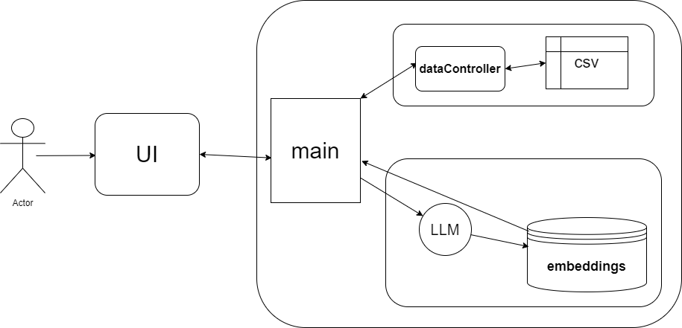
구성도

Slide 4

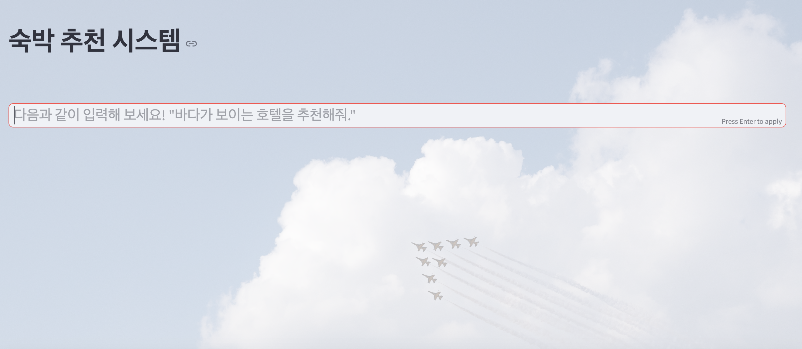
라비치호텔
063 – 442 - 2700
전북특별자치도 군산시 비응남로 36
라비치호텔은 비응항에서 바다전경이 가장 좋은 호…
34실
노래방, 바베큐장

Slide 5
결과 및 보완점
Context에 적합한 숙소 제안 및
각 숙소 정보 제공
Dataset의 부족
특정 Context에 대한 추천 생성 불

